Slide 1
🛣️ RoadScan
Akıllı Yol Bozukluğu Tespit Sistemi
Dashcam + Derin Öğrenme + Görüntü İşleme
Mehmet Emin AKPOLAT
Fırat Üniversitesi · Teknoloji Fakültesi · Yazılım Mühendisliği
215542003@firat.edu.tr

Slide 2
Problem ve Çözüm
Giriş
• Problem: yoldaki çukur ve çatlaklar trafik güvenliğini tehdit eder; tespit manuel, yavaş, pahalı, kayıt dağınık.
• Çözüm: araç kamerası (dashcam) yolu gerçek zamanlı tarar.
– Bozuklukları yapay zekâ ile tespit eder
– Konum + zaman + fotoğrafla eşleştirir
– Merkezi veritabanına raporlar, haritada gösterir
• Kurulum gerektirmez — tarayıcıda, internetsiz, cihaz üstünde çalışır.

Slide 3
Sistem Nasıl Çalışır?
Mimari
• Kamera / Video → Tespit Motoru (tarayıcı)
– YOLO modeli + görüntü işleme ile bozukluk tespiti
• → Backend API (Node/Express) → PostgreSQL
– Tespit + konum + zaman + kırpılmış foto kaydı
• → Yönetim Paneli (Leaflet harita)
– Renk kodlu pinler, liste, filtre, istatistik
• 3 ana modül: Tespit Motoru · Backend+Veritabanı · Yönetim Paneli

Slide 4
Projenin Gelişimi: Klasik → YZ → Hibrit
Yaklaşım
• v1 — Klasik görüntü işleme (Canny kenar + kontur)
– 'Çukur' kavramı yok; her kenarı bozukluk sandı → çok yanlış pozitif
• v2 — Yapay zekâ (YOLO)
– Bozukluğun ne olduğunu öğrenen model → yanlış pozitif azaldı
• v3 — Hibrit (ikisi birlikte)
– YOLO tespit eder, klasik görüntü işleme doğrular → en sağlam yapı

Slide 5
Yapay Zekâ / Model Kısmı
Model
• Model: YOLOv8s — gerçek zamanlı, hafif, edge-dostu nesne tespiti
• Transfer öğrenme: COCO ön-eğitimli ağırlıklardan ince ayar
• Veri: 3 açık set birleştirildi → ~46.000 görüntü, 4 sınıf
– RDD2022 + BharatPotHole + IVCNZ (çukur 3 kaynaktan)
– Sınıflar: Boyuna / Enine / Timsah Çatlak + Çukur
• Eğitim: RTX 5060, 80 epoch, ~13 saat
• Dağıtım: ONNX → tarayıcıda, internetsiz (WebGPU/WASM)

Slide 6
Görüntü İşleme Kısmı
Görüntü İşleme
• Ön işleme: letterbox 640×640 + normalize → tensör
• Son işleme: çıktı ayrıştırma + NMS (çakışan kutuları eleme)
• Hibrit doğrulama (klasik CV) — çöp Kritik'leri eler:
– ROI: kutu üstteyse (gökyüzü/bina/ağaç) → reddet
– Doku/Gradyan: düz/tek renk yüzey (araç/duvar) → reddet
• Ayrıca: severity (boyut), kırpma, kare-arası IoU takibi

Slide 7
Akıllı Raporlama
Raporlama
• Ekranda 3 kademe de kutulanır: Küçük / Orta / Kritik
• Panele YALNIZCA Kritik gönderilir → veritabanı şişmez
• Kare-arası takip: aynı çukur videoda tek kayıt
• Tespit bölgesi kırpılıp panele yakın-çekim gider
• Tüm eşikler sabit — son kullanıcı ayar yapmaz

Slide 8
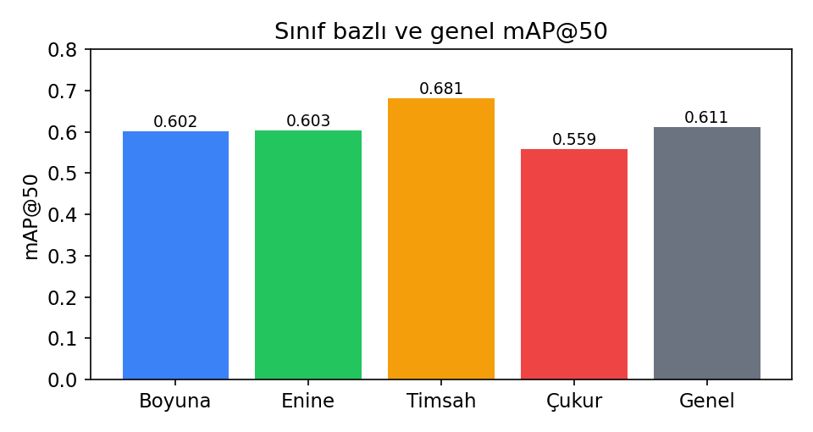
Deneysel Sonuçlar
Bulgular
• Genel mAP@50: 0.611
• Timsah Çatlak: 0.681
• Enine Çatlak: 0.603
• Boyuna Çatlak: 0.602
• Çukur: 0.559
Doğrulama: 7.226 görüntü · 80 epoch
Sınıf bazlı ve genel mAP@50

Slide 9
Edge / Pazarlanabilirlik Vizyonu
Vizyon
• Hedef: küçük donanımlarda (otobüs/araç) çalışan sistem
• Her otobüse: küçük cihaz + kamera + GPS
– Model yerinde, offline çalışır; çukurları GPS'le işaretler
– Bağlantı gelince merkeze senkronlar (store-and-forward)
• Model küçük (ONNX) → Raspberry Pi / Jetson / telefonda koşar
• Frame sampling + INT8 ile ucuz donanımda gerçek zamanlı

Slide 10
Teknoloji Yığını
Teknoloji
• Frontend: Vanilla JS · Canvas/görüntü işleme · ONNX Runtime Web
• Yapay Zekâ: YOLOv8 · PyTorch / Ultralytics · ONNX
• Backend: Node.js · Express · PostgreSQL
• Harita / Panel: Leaflet.js
• Eğitim: NVIDIA RTX 5060 (CUDA)

Slide 11
Sınırlar ve Gelecek Çalışmalar
Değerlendirme
• Sınır: model yurt dışı verisiyle eğitildi → Türk yolunda recall sınırlı
• Gelecek adımlar:
– Türk yolu verisiyle fine-tune → doğruluk artışı (boyut değişmez)
– GPS entegrasyonu + konuma dayalı kümeleme
– Store-and-forward (offline kuyruk)
– INT8 nicemleme ile gömülü cihazda hızlandırma

Slide 12
Teşekkürler
Mehmet Emin AKPOLAT · 215542003@firat.edu.tr
github.com/EminAkplt/RoadScan

